Slide 1
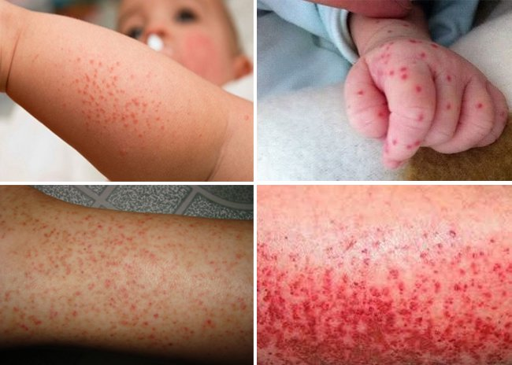

Slide 2
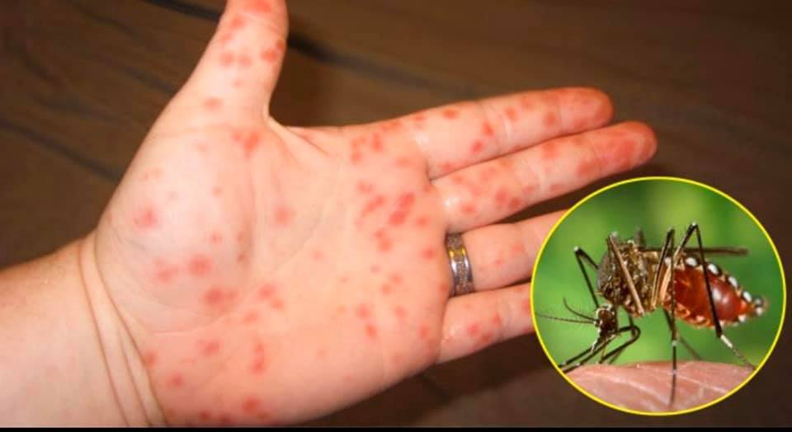
BÀI 2. SỐT XUẤT HUYẾT
Scoliosis d Scoliosis
Notes:
quyết định số 2760/QĐ-BYT ngày 04/7/2023 của Bộ Y tế về việc ban hành Hướng dẫn chẩn đoán, điều trị Sốt xuất huyết Dengue
https://nhidong.org.vn/sinh-hoat-khkt/tai-lieu-tap-huan-chan-doan-va-xu-tri-sot-xuat-huyet-dengue-tre-em-danh-cho-bac-c1075-2329.aspx

Slide 3
Mục tiêu
Trình bày được nguyên nhân gây bệnh sốt xuất huyết
Trình bày được các triệu chứng lâm sàng của bệnh
Trình bày được các biện pháp phòng chống và điều trị bệnh sốt xuất huyết

Slide 4
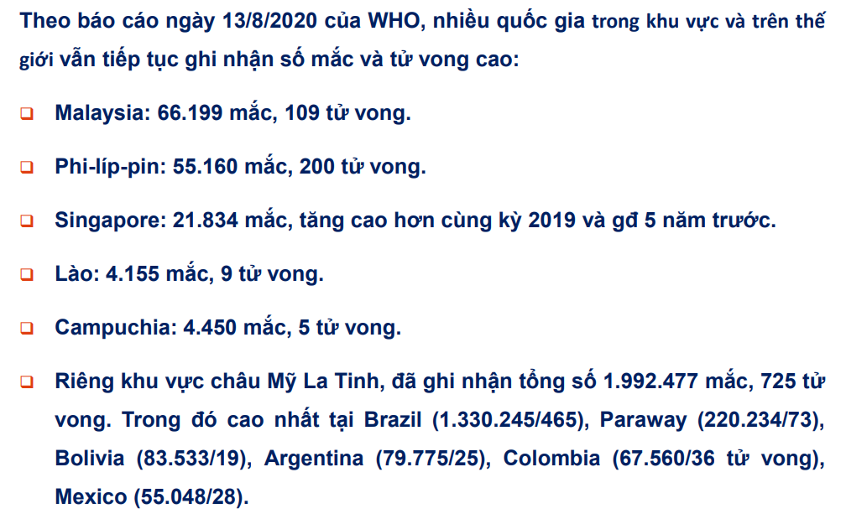
Tình hình sốt xuất huyết trên thế giới
Notes:
Từ năm 2020 đến nay số lượng ca SXH đang có xu hướng tăng trở lại, kèm theo đó, số lượng tử vong cũng tăng theo. Theo dữ liệu của Tổng Cục Thống kê, năm 2020, cả nước có 128.970 trường hợp mắc bệnh SXH (23 trường hợp tử vong). Năm 2021, 69.354 trường hợp mắc bệnh SXH (22 trường hợp tử vong). Năm 2022, cả nước ghi nhận 361.813 trường hợp mắc SXH (đến 133 ca tử vong). Trong 6 tháng đầu năm 2023, cả nước đã có hơn 34.900 trường hợp mắc bệnh SXH

Slide 5
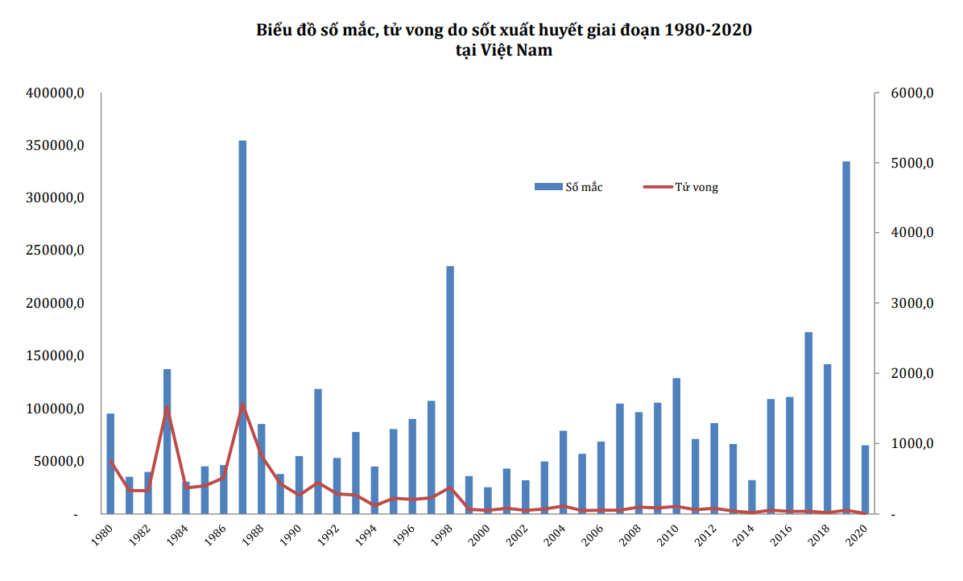
(Nguồn: Cục Y tế Dự phòng)
Tình hình sốt xuất huyết tại Việt Nam
Notes:
Từ năm 2020 đến nay số lượng ca SXH đang có xu hướng tăng trở lại, kèm theo đó, số lượng tử vong cũng tăng theo. Theo dữ liệu của Tổng Cục Thống kê, năm 2020, cả nước có 128.970 trường hợp mắc bệnh SXH (23 trường hợp tử vong). Năm 2021, 69.354 trường hợp mắc bệnh SXH (22 trường hợp tử vong). Năm 2022, cả nước ghi nhận 361.813 trường hợp mắc SXH (đến 133 ca tử vong). Trong 6 tháng đầu năm 2023, cả nước đã có hơn 34.900 trường hợp mắc bệnh SXH

Slide 6
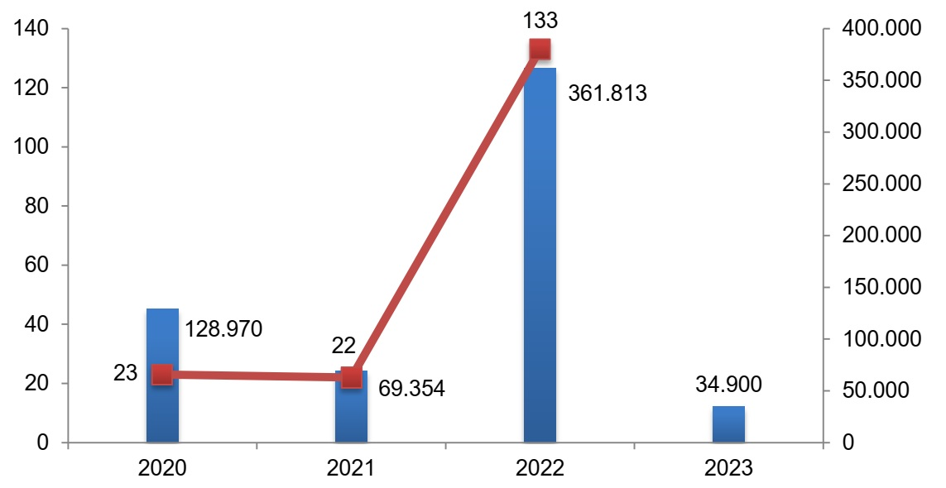
Hình 1. Tình hình mắc bệnh SXH và số ca tử vong, từ năm 2020 đến cuối tháng 6/2023
(Nguồn: Cục Y tế Dự phòng)
Tình hình sốt xuất huyết tại Việt Nam
Notes:
Từ năm 2020 đến nay số lượng ca SXH đang có xu hướng tăng trở lại, kèm theo đó, số lượng tử vong cũng tăng theo. Theo dữ liệu của Tổng Cục Thống kê, năm 2020, cả nước có 128.970 trường hợp mắc bệnh SXH (23 trường hợp tử vong). Năm 2021, 69.354 trường hợp mắc bệnh SXH (22 trường hợp tử vong). Năm 2022, cả nước ghi nhận 361.813 trường hợp mắc SXH (đến 133 ca tử vong). Trong 6 tháng đầu năm 2023, cả nước đã có hơn 34.900 trường hợp mắc bệnh SXH

Slide 7
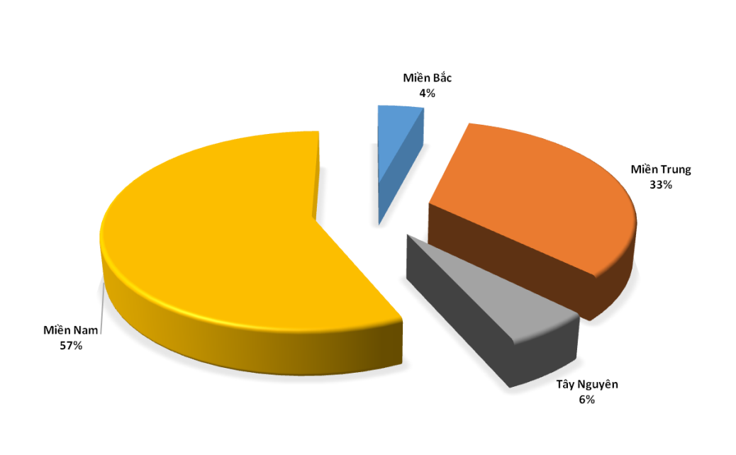
Biểu đồ 2. Phân bố tỷ lệ mắc theo khu vực
(Nguồn: Cục Y tế Dự phòng 2020)
Tình hình sốt xuất huyết tại Việt Nam
Notes:
Từ năm 2020 đến nay số lượng ca SXH đang có xu hướng tăng trở lại, kèm theo đó, số lượng tử vong cũng tăng theo. Theo dữ liệu của Tổng Cục Thống kê, năm 2020, cả nước có 128.970 trường hợp mắc bệnh SXH (23 trường hợp tử vong). Năm 2021, 69.354 trường hợp mắc bệnh SXH (22 trường hợp tử vong). Năm 2022, cả nước ghi nhận 361.813 trường hợp mắc SXH (đến 133 ca tử vong). Trong 6 tháng đầu năm 2023, cả nước đã có hơn 34.900 trường hợp mắc bệnh SXH

Slide 8
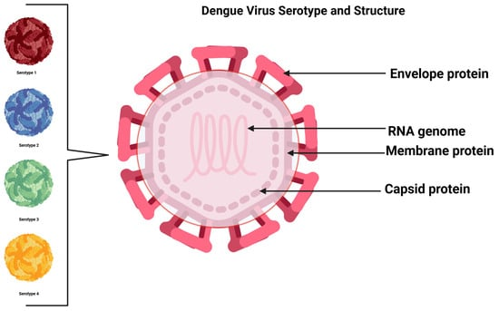
I. Nguyên nhân
● Virus Dengue truyền bệnh từ người người bệnh sang người lành qua muỗi Aedes aegypti (muỗi vằn) đốt.
● Nguồn bệnh là huyết thanh có virus và đường lây truyền là do muỗi Aedes
Notes:
● Virus Abo týp Dengue các loại gây nên, do muỗi Aedes truyền. Có thể lây lan rộng thành dịch, nhất là những nước nhiệt đới. Dịch thường xảy ra đầu mùa mưa, hay xảy ra ở đô thị, trước đây người ta gọi là sốt đô thị.
● Nguồn bệnh là huyết thanh có virus và đường lây truyền là do muỗi Aedes loại muỗi thường thích ở nơi kín đáo, không bay được xa. Muỗi thường thích hơi người, thích tối và đốt cả ngày.

Slide 9
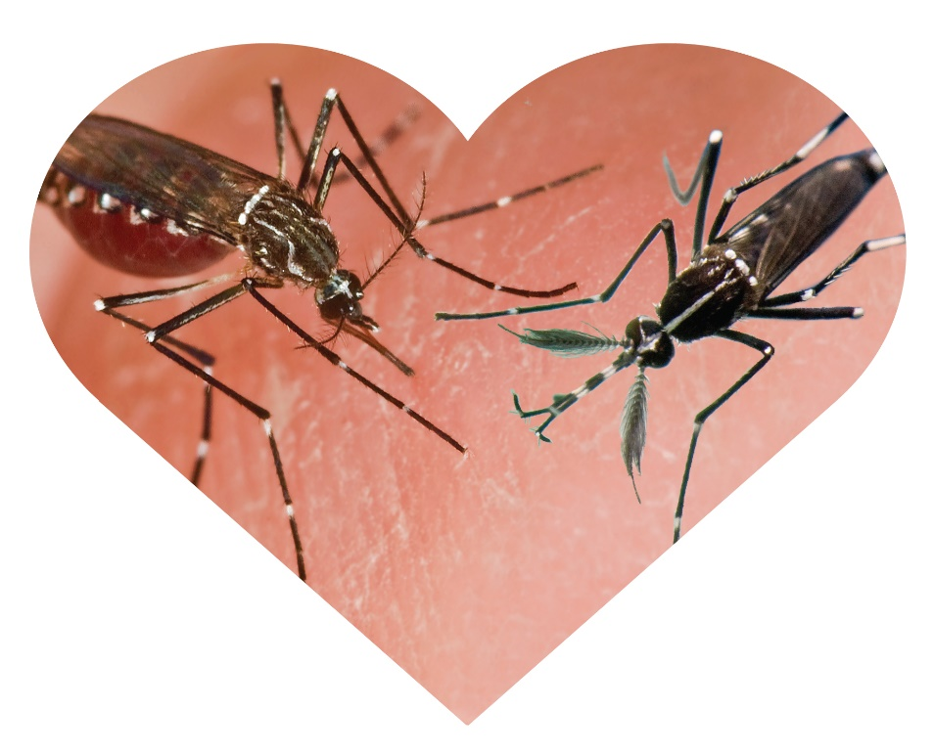
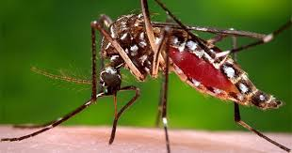
Vector truyền bệnh sốt xuất huyết
● Ae.aegypti & Ae.albopictus
● Vector chủ yếu: Aedes aegypti
● Loại muỗi thích ở nơi kín đáo, kín gió, không bay được xa. Thích tối và đốt cả ngày.
● Sinh sản tại các dụng cụ chứa nước như vật chứa nước mưa, lốp xe… Sinh sản vào mùa mưa.
Notes:
Dengue thuộc giống Flavivirus và thuộc họ Flaviviridae.
● Virus Abo týp Dengue các loại gây nên, do muỗi Aedes truyền. Có thể lây lan rộng thành dịch, nhất là những nước nhiệt đới. Dịch thường xảy ra đầu mùa mưa, hay xảy ra ở đô thị, trước đây người ta gọi là sốt đô thị.
● Nguồn bệnh là huyết thanh có virus và đường lây truyền là do muỗi Aedes loại muỗi thường thích ở nơi kín đáo, không bay được xa. Muỗi thường thích hơi người, thích tối và đốt cả ngày.
Đặc điểm nhận dạng
Muỗi truyền bệnh sốt xuất huyết gồm 2 loài thuộc họ chi Aedes, là Aedes aegypti hoặc Aedes albopictus (có tỉ lệ thấp hơn). Trong đó, Aedes aegypti là trung gian truyền bệnh SXH chủ yếu.
Muỗi Aedes aegypti hay còn gọi là muỗi vằn có kích thước nhỏ, sẫm màu, dài khoảng 4 đến 7mm. Trên cơ thể có các mảng màu trắng điển hình ở chân và một vết giống hình đàn lia ở ngực. Con cái lớn hơn con đực và có thể được phân biệt bằng những vòi có vảy bạc hoặc trắng.

Slide 10
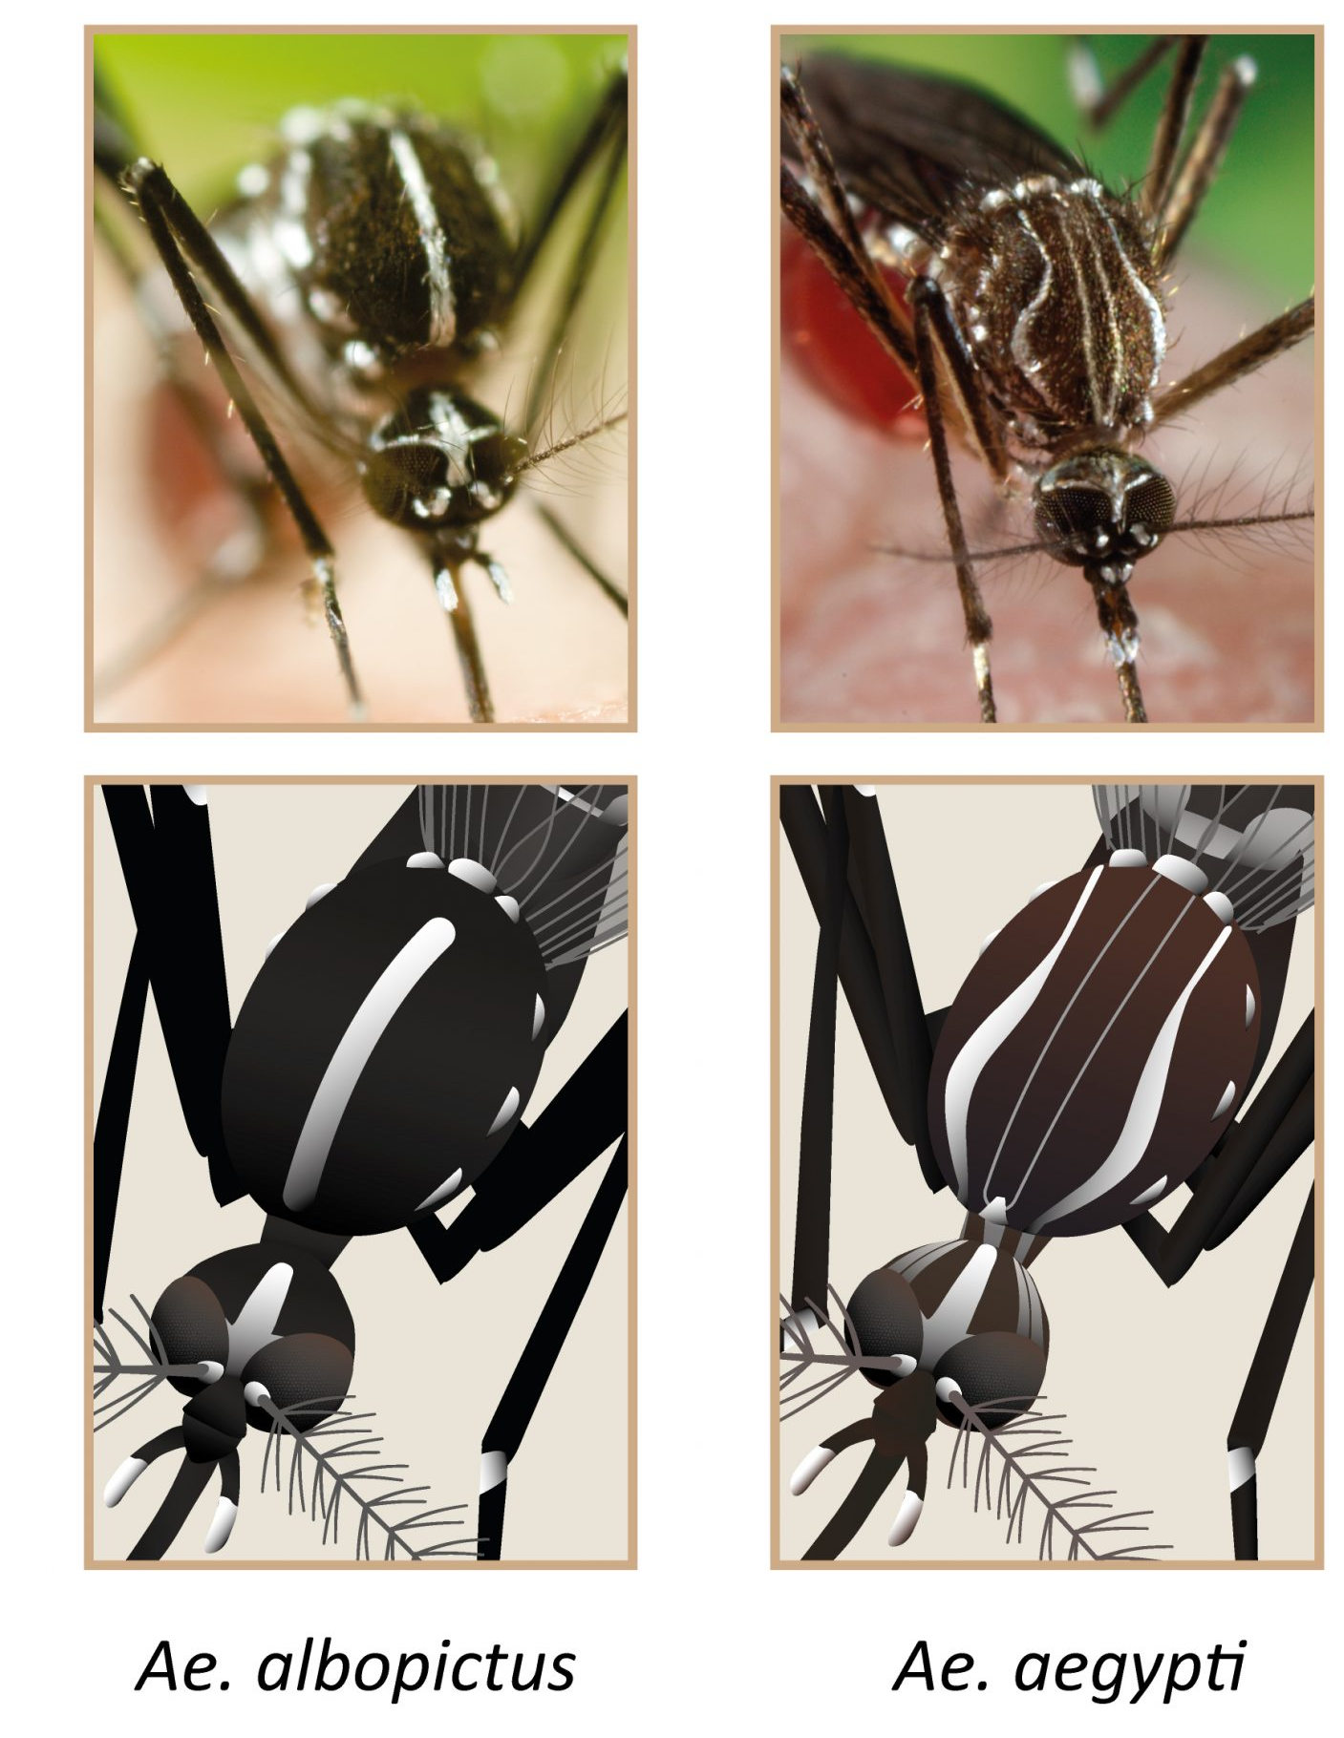
Notes:
Thời gian muỗi kiếm ăn và nơi trú ẩn
Muỗi vằn ở vùng không có người sinh sống chỉ hút máu động vật. Tuy nhiên, khi sống trong khu dân cư, chúng tìm kiếm nguồn thức ăn từ máu người.
Muỗi cái hay đốt người vào ban ngày, với hai giai đoạn cao điểm là 2-3h sáng và chiều tối. Muỗi cái rất nhạy cảm và có thể ngừng ăn khi nhận thấy một chuyển động nhỏ, sau đó trở lại tiếp tục đốt người. Chính hành vi này khiến một con muỗi vằn cái có thể đốt nhiều người trong một lần ăn và truyền virus cho nhiều người trong một khoảng thời gian ngắn, ngay cả khi mới chỉ cắm vòi mà chưa kịp hút máu.
Muỗi thích trú đậu ở các góc/xó tối trong nhà, trên quần áo, chăn màn, dây phơi và các đồ dùng trong nhà.
Mùa sinh sản
Muỗi vằn sinh sản vào mùa mưa, do đó thời gian dịch SXH bùng phát nhiều thường từ tháng 3-5 và tháng 7-11 hàng năm.
Muỗi thích đẻ trứng vào các vật chứa nước nhân tạo trong và quanh nhà ở của con người, như bình hoa, lốp xe cũ, xô nước mưa... Những vật chứa nước to hơn như thùng, bể xi măng có thể tạo ra một lượng lớn muỗi vằn.
Trứng của muỗi Aedes aegypti có thể tồn tại trong điều kiện khô hạn tận 6 tháng. Chỉ cần có chút nước, trứng có thể nở thành bọ gậy, sau đó phát triển thành lăng quăng rồi muỗi trưởng thành trong một thời gian ngắn.

Slide 11
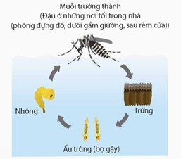
Notes:
● Virus Abo týp Dengue các loại gây nên, do muỗi Aedes truyền. Có thể lây lan rộng thành dịch, nhất là những nước nhiệt đới. Dịch thường xảy ra đầu mùa mưa, hay xảy ra ở đô thị, trước đây người ta gọi là sốt đô thị.
● Nguồn bệnh là huyết thanh có virus và đường lây truyền là do muỗi Aedes loại muỗi thường thích ở nơi kín đáo, không bay được xa. Muỗi thường thích hơi người, thích tối và đốt cả ngày.

Slide 12
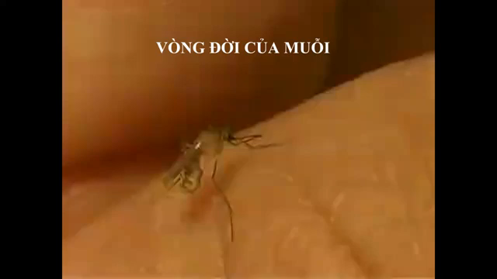
Vòng đời của muỗi

Slide 13
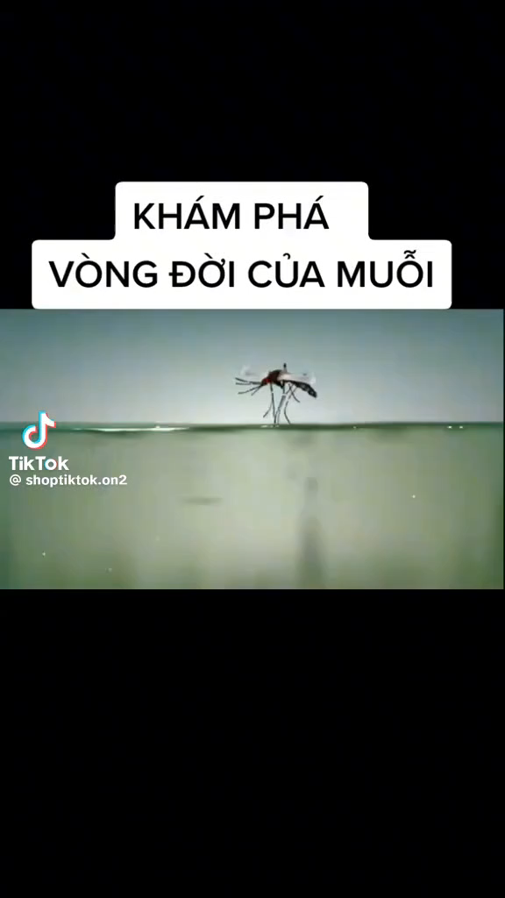
Notes:
https://www.youtube.com/watch?v=RG0pbwE8jMk&ab_channel=T%C6%AFLI%E1%BB%86UD%E1%BA%A0YH%E1%BB%8CCSINHH%E1%BB%8CC-NGUY%E1%BB%84NTHU%E1%BB%B6HO%C3%80I

Slide 14
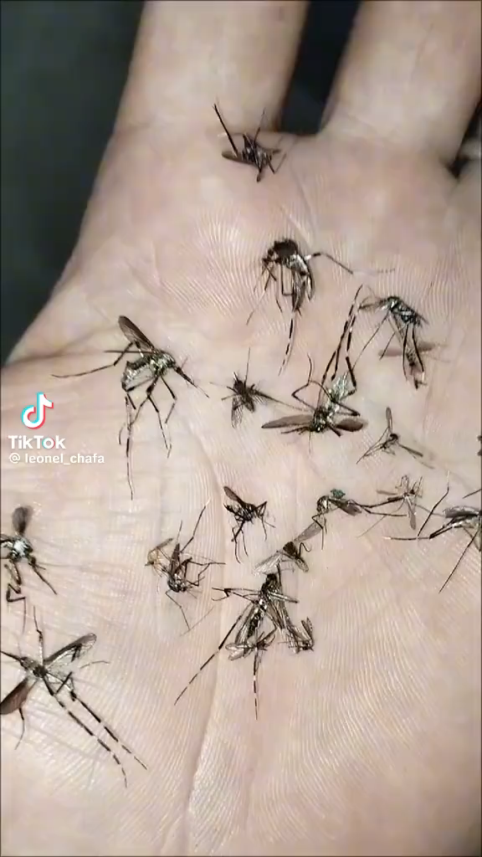
Notes:
● Virus Abo týp Dengue các loại gây nên, do muỗi Aedes truyền. Có thể lây lan rộng thành dịch, nhất là những nước nhiệt đới. Dịch thường xảy ra đầu mùa mưa, hay xảy ra ở đô thị, trước đây người ta gọi là sốt đô thị.
● Nguồn bệnh là huyết thanh có virus và đường lây truyền là do muỗi Aedes loại muỗi thường thích ở nơi kín đáo, không bay được xa. Muỗi thường thích hơi người, thích tối và đốt cả ngày.

Slide 15
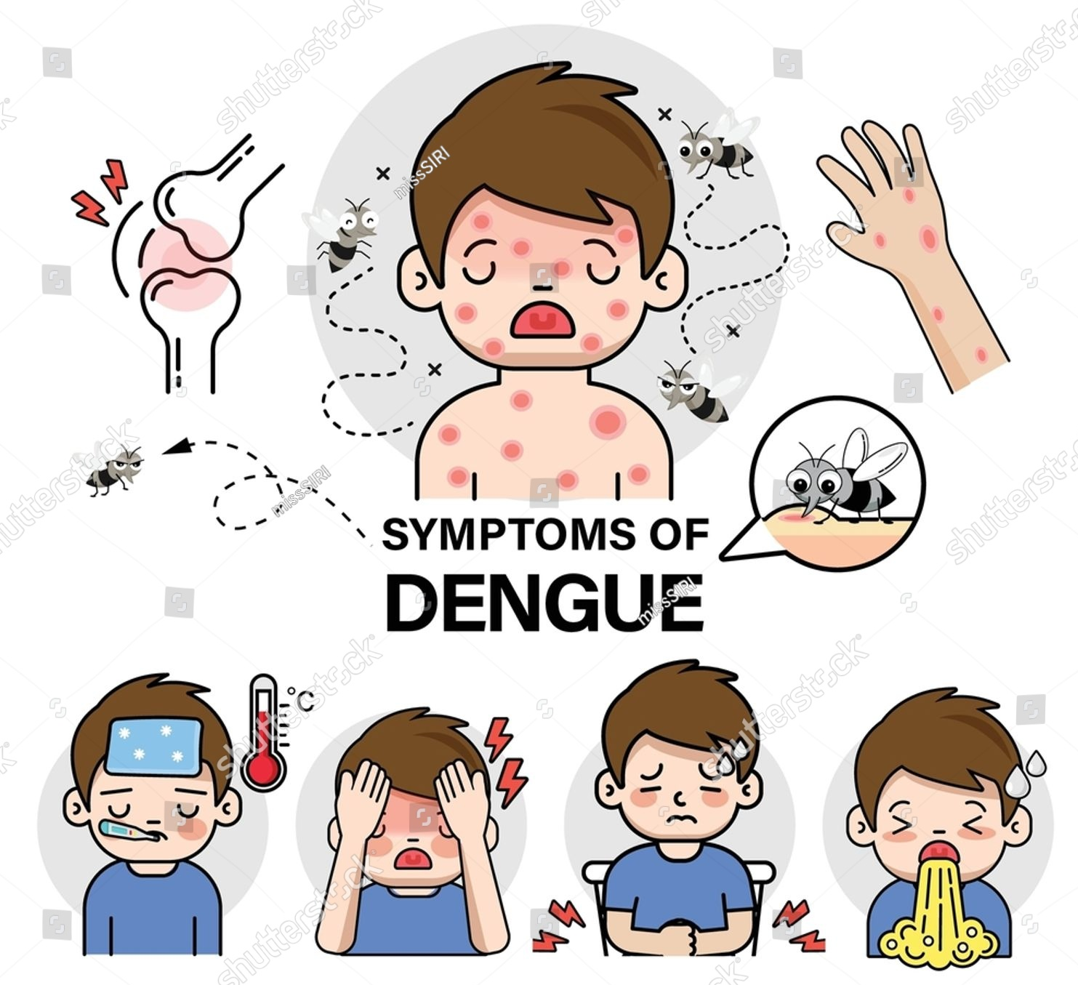
II. Triệu chứng lâm sàng
Notes:
Thời ký nung bệnh
Thời kỳ khởi phát
Thời kỳ toàn phát
Thời kỳ ban bay

Slide 16
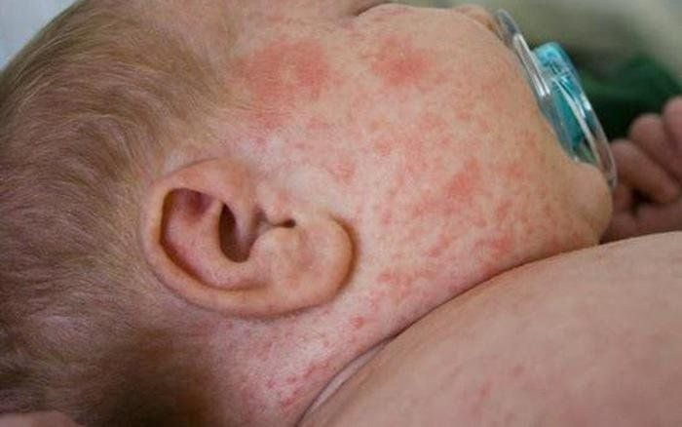
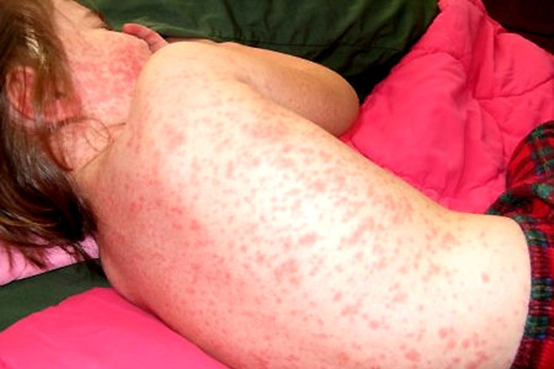
Sốt cao đột ngột, liên tục và kéo dài từ 2-7 ngày
Những biểu hiện xuất huyết:
+ Xuất huyết dưới da gồm: Điểm xuất huyết, ban xuất huyết và vết bầm máu.
+ Xuất huyết niêm mạc: Chảy máu cam, chảy máu chân răng.
+ Xuất huyết phủ tạng: Nôn ra máu, ỉa ra máu.

Slide 17
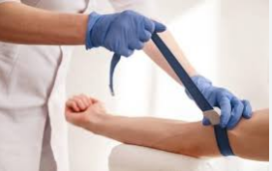
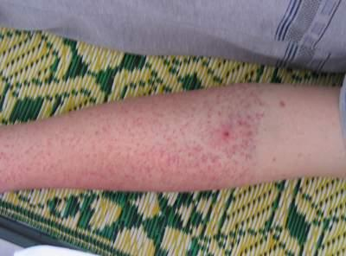
Tổn thương gan: gan to
Rối loạn tuần hoàn: khi nhiệt độ hạ huyết áp cũng hạ
Mỏi cơ, đau cơ
Dấu hiệu dây thắt dương tính
Notes:
Tổn thương gan: Khám thấy gan to, tuy nhiên trường hợp này không điển hình.
* Rối loạn tuần hoàn: Khi nhiệt độ hạ thì huyết áp cũng hạ, mạch nhanh, khó bắt chân lạnh, toát mồ hôi. Nếu điều trị không đúng dễ đi vào choáng.
Dấu hiệu dây thắt dương tính (Đo huyết áp ở cánh tay giữ băng đo huyết áp ở áp lực th bình "giữa huyết áp tối đa và tối thiểu" trong vòng 5-7 phút, hạ thật nhanh hơi trong băng huyết áp, đợi màu da phía dưới băng đo huyết áp trở về bình thường. Tìm dấu xuất huyết ở trước cẳng tay, ở nếp gấp cẳng tay- cánh tay. Nếu xuất hiện dưới 5 chấm xuất huyết/1cm² là hiệu thắt dây âm tính, nếu xuất hiện trên 5 chấm xuất huyết/1cm² là dấu hiệu thắt dây du

Slide 18
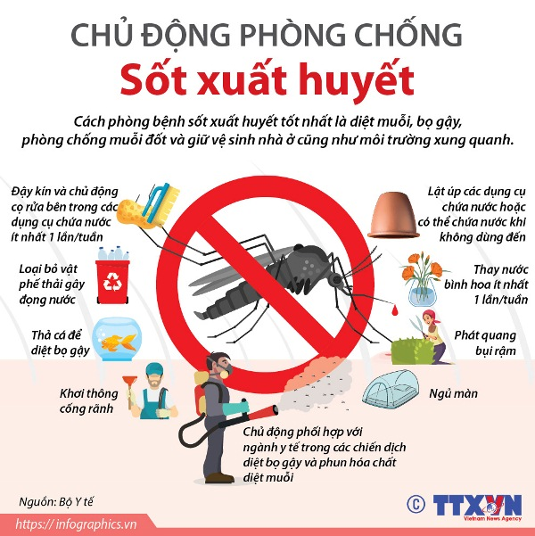
III. Phòng chống và điều trị

Slide 19
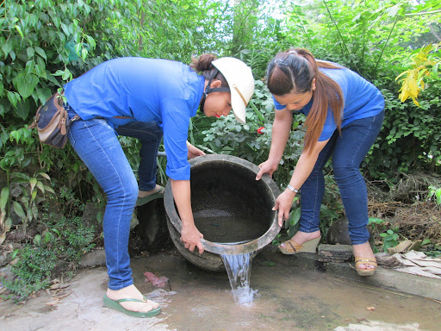
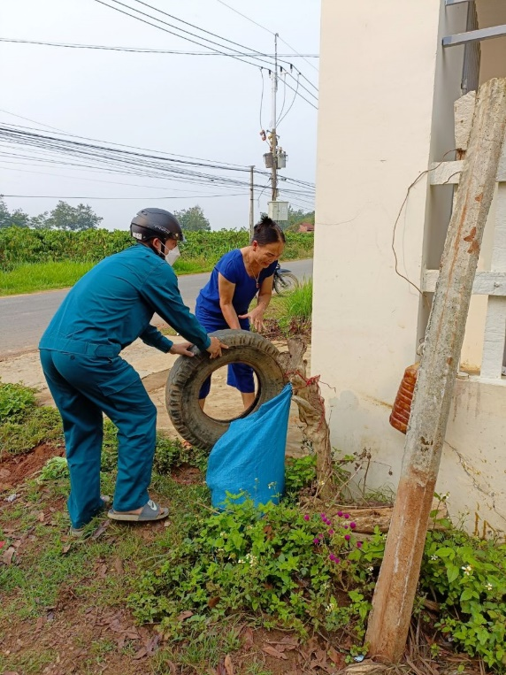
1. Phòng chống
*Chống muỗi đốt.
- Diệt lăng quăng, bọ gậy.
- Xua muỗi, diệt muỗi.
* Vệ sinh môi trường.
* Phát hiện nguồn bệnh cách ly.
Notes:
Diệt muỗi, lăng quăng như thế nào?
Cách phòng bệnh SXH tốt nhất là diệt muỗi, lăng quăng/bọ gậy và phòng chống muỗi đốt.
- Loại bỏ nơi sinh sản của muỗi, diệt lăng quăng/bọ gậy bằng cách:
+ Đậy kín tất cả các dụng cụ chứa nước để muỗi không vào đẻ trứng.
+ Thả cá hoặc mê zô vào các dụng cụ chứa nước lớn (bể, giếng, chum, vại...) để diệt lăng quăng/bọ gậy.
+ Thau rửa các dụng cụ chức nước vừa và nhỏ (lu, khạp…) hàng tuần.
+ Thu gom, hủy các vật dụng phế thải trong nhà và xung quanh nhà như chai, lọ, mảnh chai, mảnh lu vỡ, ống bơ, vỏ dừa, lốp/vỏ xe cũ, hốc tre, bẹ lá..., dọn vệ sinh môi trường, lật úp các dụng cụ chứa nước khi không dùng đến.
+ Bỏ muối hoặc dầu vào bát nước kê chân chạn/tủ đựng chén bát, thay nước bình hoa/bình bông.
- Phòng chống muỗi đốt:
+ Mặc quần áo dài tay.
+ Ngủ trong màn/mùng kể cả ban ngày.
+ Dùng bình xịt diệt muỗi, hương muỗi, kem xua muỗi, vợt điện diệt muỗi...
+ Dùng rèm che, màn tẩm hóa chất diệt muỗi.
+ Cho người bị sốt xuất huyết nằm trong màn, tránh muỗi đốt để tránh lây lan bệnh cho người khác.
- Tích cực phối hợp với chính quyền và ngành y tế trong các đợt phun hóa chất phòng, chống dịch.

Slide 20
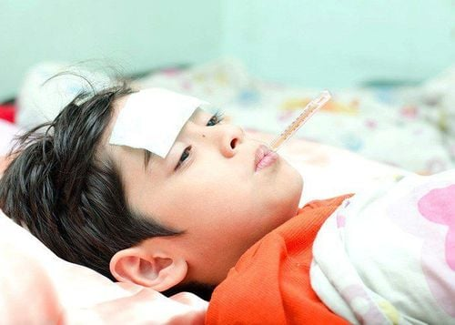
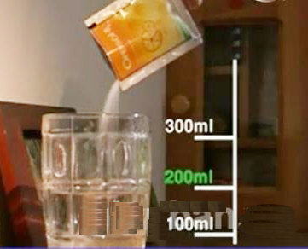
2. Điều trị
* Hiện nay chưa có thuốc diệt vi rút nên chủ yếu là điều trị triệu chứng.
- Bù nước và điện giải sớm và đầy đủ.
- Nếu sốt cao thì hạ nhiệt, tránh dùng chất có Aspirin, tốt nhất là chườm lạnh, thuốc chống dị ứng, trợ tim mạch, nghỉ ngơi và nuôi dưỡng tốt.
* Điều trị theo đông Y

Slide 21
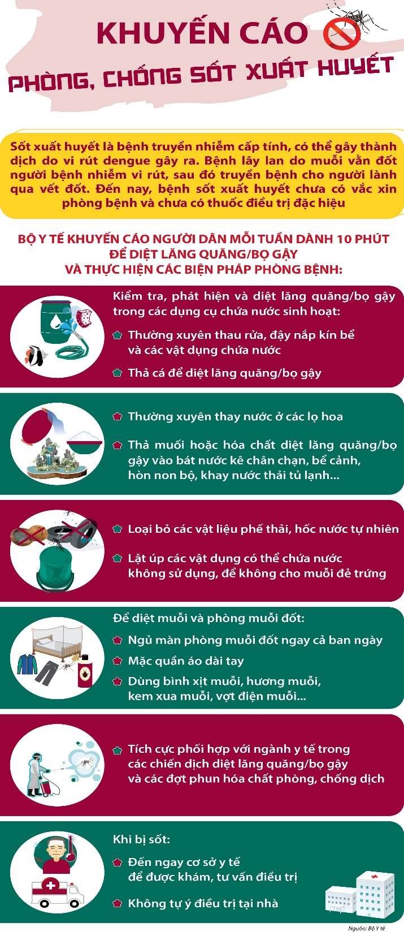
Hoạt động nhóm: xây dựng chương trình truyền thông
Notes:
https://dongnaicdc.vn/infographic-bo-y-te-khuyen-cao-phong-chong-sot-xuat-huyet

Slide 22

Câu hỏi lượng giá
Bệnh sốt xuất huyết có lây không?

Slide 23
Có thể mắc bệnh sốt xuất huyết mấy lần trong đời?

Slide 24
Cách phòng tránh lây nhiễm sốt xuất huyết?

Slide 25

Thank for your listening
Notes:
quyết định số 2760/QĐ-BYT ngày 04/7/2023 của Bộ Y tế về việc ban hành Hướng dẫn chẩn đoán, điều trị Sốt xuất huyết Dengue

